Slide 1
«Стратегии смыслового чтения на уроках русского языка и литературы»
Единственный путь к знаниям –
это деятельность.
Б. Шоу

Slide 2
Стратегии смыслового чтения - это комбинации приемов, которые используют учащиеся для восприятия графически оформленной текстовой информации и ее переработки в соответствии с коммуникативно-познавательной задачей.
Стратегиальный подход учит анализировать, отбирать, интегрировать и воспитывает независимого, мыслящего читателя. В случае успеха ученик запоминает свои способы и переносит их в другие ситуации, что делает стратегию универсальной.
Стратегии смыслового чтения базируются на приёмах современных образовательных технологий, таких как технология развития критического мышления через чтение и письмо, технология проектной деятельности, модульная технология, кейс-технология.

Slide 3

Приемы технологии критического мышления, используемые на стадии «Вызов»
«Лови ошибку»
«Верные – неверные утверждения»
«Кластер»

Slide 4
«ЛОВИ ОШИБКУ»
Учитель заранее подготавливает текст, содержащий ошибочную информацию, и предлагает учащимся выявить допущенные ошибки.

Slide 5
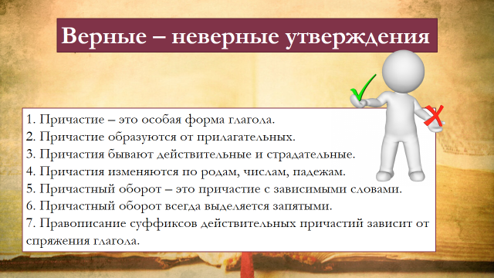

«Верные – неверные утверждения»
Предлагается ряд утверждений по определенной теме. Учащиеся, выбирая только верные высказывания, описывают заданную тему, ситуацию, систему правил.

Slide 6
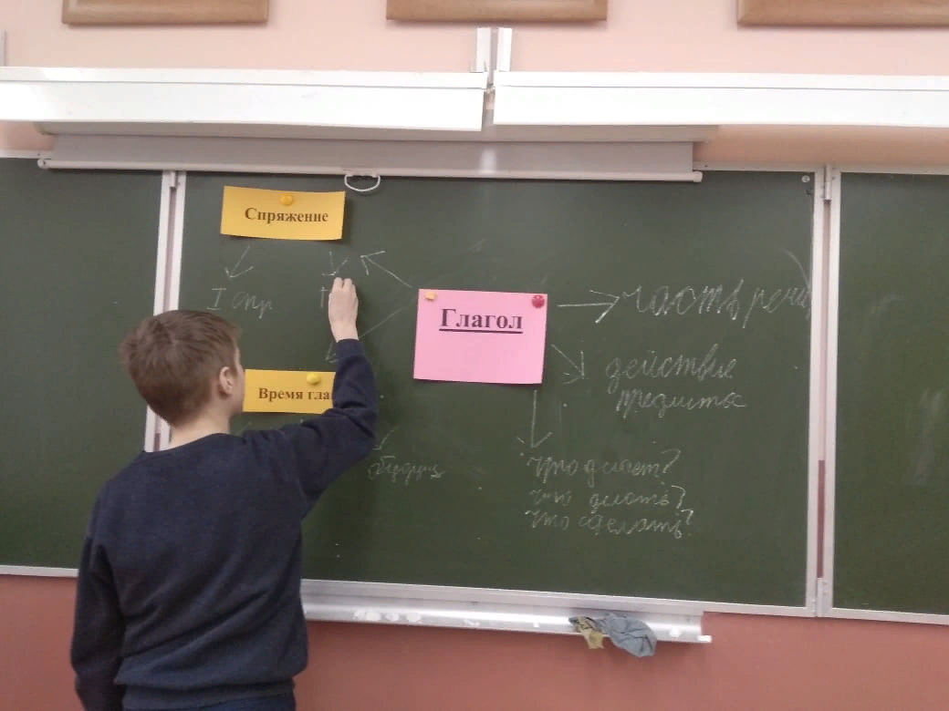
Приём «КЛАСТЕР»
Информация, касающаяся какого – либо понятия, описанного в тексте, систематизируется в виде кластеров. В центре находится ключевое понятие. Последующие ассоциации обучающиеся логически связывают с ключевым понятием. В результате получается подобие опорного конспекта по изучаемой теме.

Slide 7
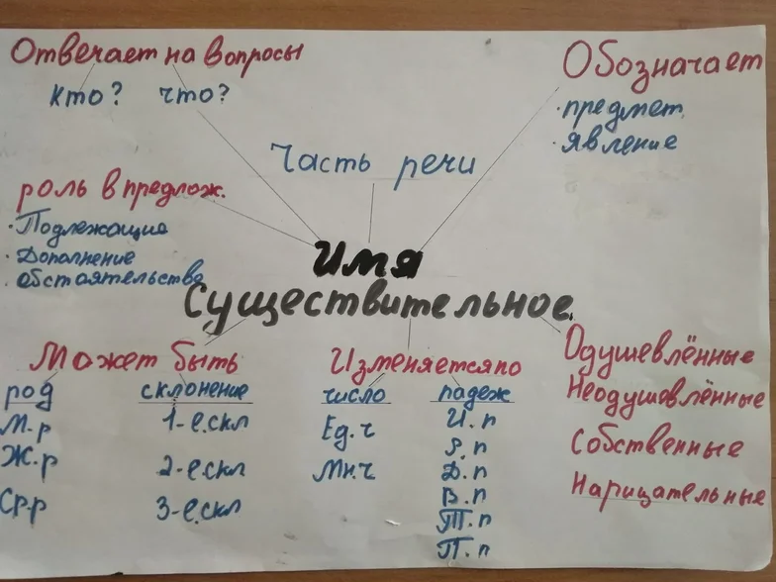
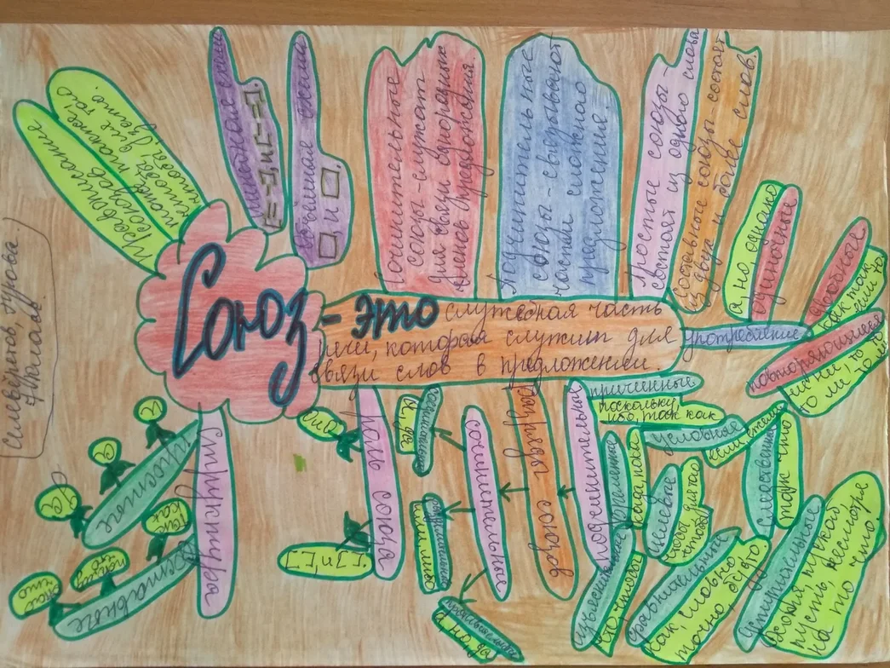
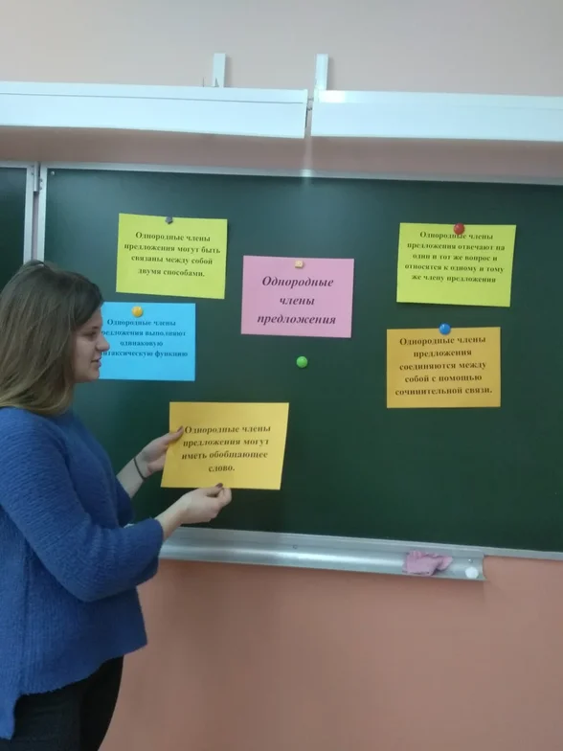

Slide 8
Приёмы критического мышление, используемые на стадии «Осмысление содержания»
«Ромашка Блума»
«Творческий диктант»,
«Инсерт»,+,-,?)
Чтение с остановками,
Постепенное заполнение таблицы.

Slide 9

Прием «Ромашка Блума»
2)Уточняющий вопрос.
Чем занимался Троекуров, как проводил время? Что давало ему власть?
«Ромашка Блума» помогает научить детей задавать вопросы.
"Ромашка" состоит из шести лепестков, каждый из которых содержит определенный тип вопроса. Вот пример использования ромашки «Блума» на уроке литературы в 6 классе при изучении романа А.С. Пушкина «Дубровский».
1)Простой вопрос.
С кем из героев мы знакомимся в 1 главе? Что мы узнаем об их жизни?
6)Практический вопрос. Мог ли Троекуров попытаться сгладить конфликт? Как для этого ему следовало поступить?
3)Объясняющий вопрос.
Почему Троекуров, надменный в отношениях с другими людьми, уважал Дубровского?
4)Творческий вопрос. Проанализируйте сцену, которая послужила причиной ссоры.
5)Оценочный вопрос.
Как характеризует Дубровского случай на псарне?

Slide 10
«Творческий диктант»
Учащиеся получают задание составить связный текст, используя слова на одну орфограмму. Например, составить текст из слов с чередующимися гласными в корне слова.
На небе разгорается заря. Мы пробираемся узкой дорожкой через густую рожь. Тяжёлые колосья касаются лица и будто собираются удержать меня. Из придорожных зарослей выпорхнула перепёлка и скрылась во ржи. Недалеко блестит на солнце речка.

Slide 11
Пометки на полях (Инсерт)
Учащиеся работают с текстом и делают пометки на полях:
«+» - если считают, что это им известно;
«-» - если считают, что это противоречит тем знаниям, которые у них есть;
«v» - если то, что прочитали, является новым;
«?» - если то, что прочитали, оказалось непонятным и требует разъяснений.

Slide 12
ЧТЕНИЕ С ОСТАНОВКАМИ
1. Подготовка к восприятию текста. На стадии вызова обсуждается только заглавие произведения и, возможно, эпиграф к уроку, который максимально приближен к теме текста.
2. Чтение текста с остановками. Текст заранее разбивается на смысловые отрывки. Важно, чтобы каждый отрывок был логически законченным, при этом давал простор для воображения: "А что же будет дальше?".
Чтение начинается на стадии осмысления и проходит в несколько этапов: чтение — вопросы по тексту — предположения. Эта цепочка повторяется столько раз, сколько отрывков в тексте.
Важно! Вопросы должны быть разными по уровню сложности и затрагивать все аспекты восприятия.
Вопрос "Что из ваших предположений сбылось?" задается первым, а вопрос "Что будет дальше?" — последним.
3. Работа с полным текстом. На стадии рефлексии текст опять представляет собой единое целое.
4. Финальная работа по тексту проводится в виде эссе, творческой работы, синквейна, подбора пословиц.

Slide 13

Приемы технологии критического мышления, используемые на стадии
«Рефлексия»
«Синквейн»
«Кластер»
Написание эссе
Приём «Письмо»
Написание творческих работ

Slide 14
Технология критического мышления дает учителю:
- умение создать в классе атмосферу открытости и ответственного сотрудничества;
- возможность использовать модель обучения и систему эффективных методик, которые способствуют развитию критического мышления и самостоятельности в процессе обучения;
- стать практиками, которые умеют грамотно анализировать свою деятельность;

Slide 15
Технология критического мышления дает ученику:
- повышение эффективности восприятия информации;
- повышение интереса как к изучаемому материалу, так и к самому процессу обучения;
- умение критически мыслить;
- умение ответственно относиться к собственному образованию;
- умение работать в сотрудничестве с другими;
- повышение качества образования учеников;
- желание и умение стать человеком, который учится в течение всей жизни.

Slide 16
Литература
1. Байбородова Л.В., Белкина В.В. Образовательные технологии: Учебно-методическое пособие. – Ярославль: изд-во ЯГПУ им. К.Д.Ушинского, 2005.
2. Бутенко А.В., Ходос Е.А. Критическое мышление: метод, теория, практика. Учеб.-метод. Пособие. М.: Мирос, 2002.
3. Заир-Бек С.И., Муштавинская И.В. Развитие критического мышления на уроке: Пособие для учителя. – М.: Просвещение, 2004.
4. Клустер Д. Что такое критическое мышление.—М. : ЦГЛ, 2005.
5. Козырь Е.А.. Характеристика приемов технологии РКМЧП. //газ. ―Русский язык‖, 2009, №7.
6. Мередит К.С., Стилл Д.Л., Темпл Ч. Как учатся дети: свод основ: учебное пособие для проекта ЧПКМ. – М., 1997

